Slide 1

후판공정의 scale 유발 영향인자 분석 및 개선안 도출
A반 강지우

Slide 2
과제 정의
종합 실습
분석 배경
최근들어 후판공정에서의 scale 불량이 급격히 증가함에 따라 이를 해결할 필요가 있다.
예상 목표
후판공정에서의 scale 발생에 영향을 미치는 주요 요인들을 파악하고 그에 따른
개선 방안을 제시해보고자 한다.

Slide 3
분석 계획
종합 실습
1. 가설 설정
2. 데이터 가공
3. 탐색적 분석
4. 가설 재설정
5. 모델 생성
6. 가설 검증

Slide 4
분석 계획
종합 실습
가설1 – 추출온도가 높아질수록 불량률이 증가할 것이다.
가설2 – 가열로 균열대 온도가 올라갈수록 불량률이 증가할 것이다.
가설3 – 가열로 가열대 시간이 감소할수록 불량률이 감소할 것이다.
가설4 - 압연온도가 올라갈수록 불량률이 증가할 것이다.

Slide 5
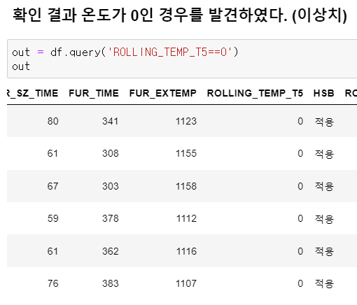
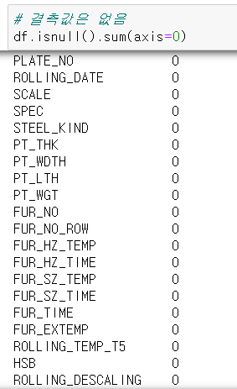
데이터 현황
종합 실습
결측치 확인
확인 결과 결측치는 없었고 온도의 이상치만 있었다.
이때 rolling_temp_t5는 범주형 데이터이므로
평균으로 대체할 수 없다고 판단하여 제거함.

Slide 6
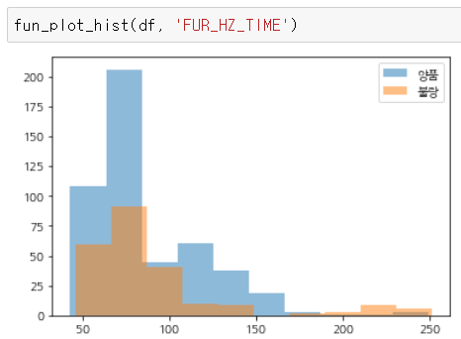
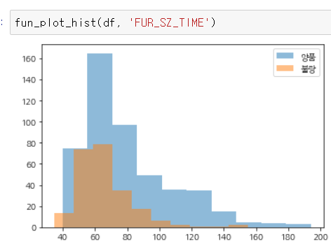
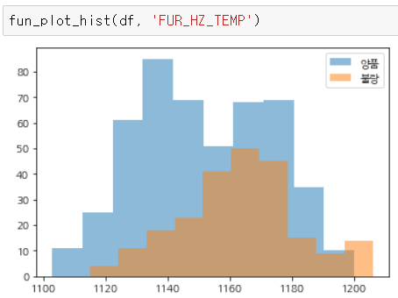
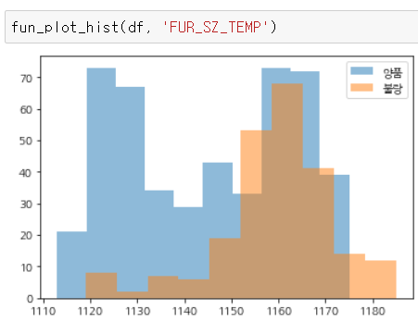
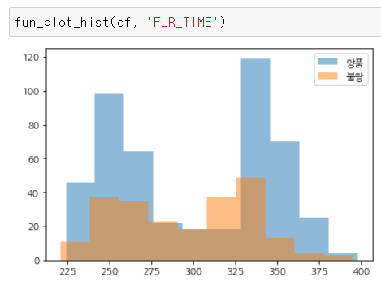
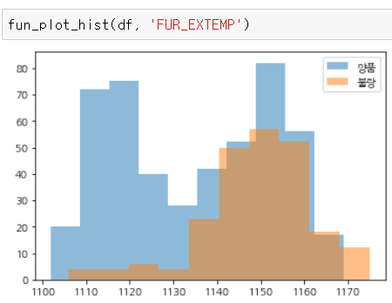
탐색적 분석
종합 실습

Slide 7
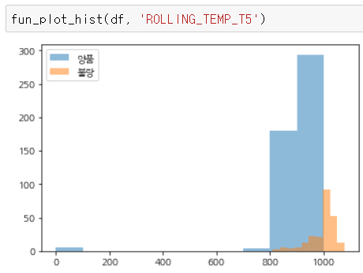
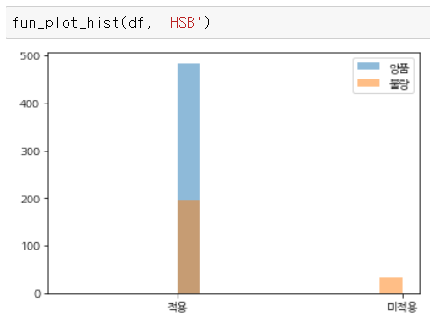
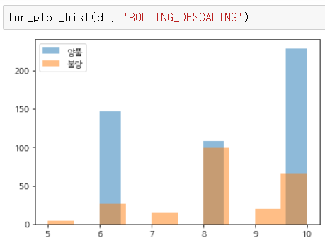
탐색적 분석
종합 실습
그래프 분석을 한 결과 많은 변수들이 scale불량에 영향을 미칠것으로 예상되나 대부분 선형적인 관계를 가진 것 같지는 않음.
이를 유의하여 분석을 진행할 예정임.

Slide 8
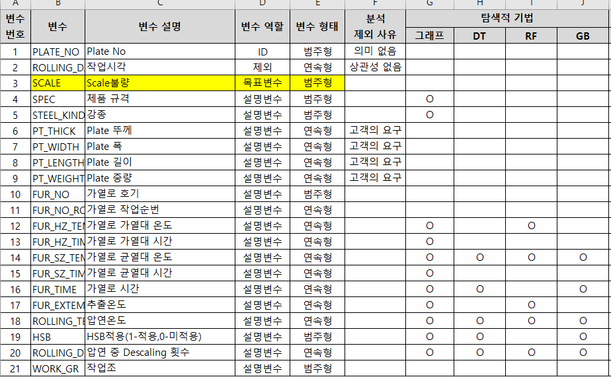
탐색적 분석
종합 실습
본격적인 모델링에 앞서 모델링에 사용할 주요 인자를 선정하기 위해 간단하게
의사결정나무, 랜덤포레스트, 그래디언트 부스팅을 진행함.
그래프와 간단한 모델링 결과를 종합하여 FUR_HZ_TEMP, FUR_HZ_TIME, FUR_SZ_TEMP, FUR_SZ_TIME, FUR_TIME, FUR_EXTEMP, ROLLING_TEMP_T5, HSB, ROLLING_DESCALING 를 주요 인자로 선정함.

Slide 9
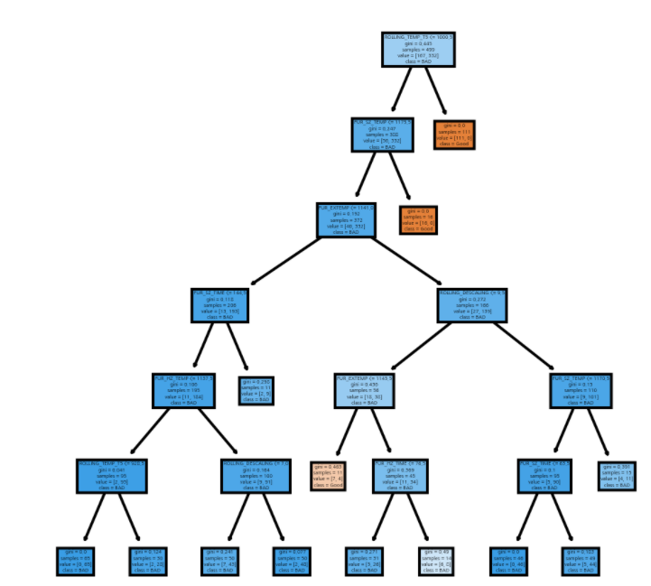
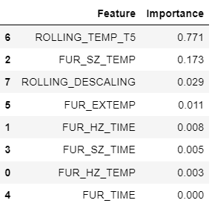
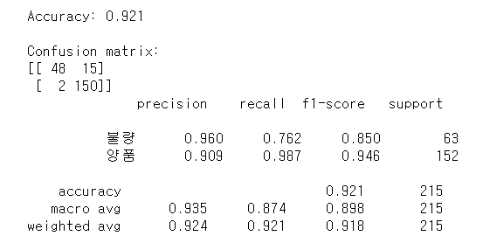
모델링 & 요약
종합 실습
의사결정나무
- 의사결정나무를 통해서는 SCALE불량을 잘 설명하는 변수를 뽑아내고자 함.
그 결과 중요 요소로는 ROLLING_TEMP_T5, FUR_SZ_TEMP, ROLLING_DESCALING이
선정 되었다.
본 분석은 후판의 불량에 영향을 미치는 인자를 파악하고 불량률을 파악하는 것이
주된 목적인 만큼 재현율이 중요하지만 76%로 다른 값들보다 다소 낮게 나옴.

Slide 10
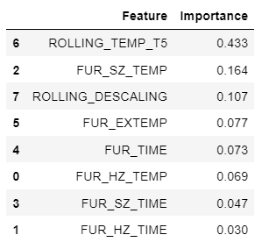
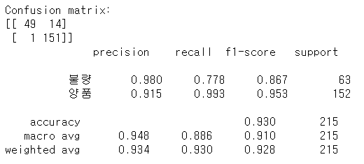
모델링 & 요약
종합 실습
랜덤포레스트
- 랜덤 포레스트를 통해서는 SCALE불량을 잘 설명하는 변수를 뽑아내고자 함.
그 결과 중요 요소로는 ROLLING_TEMP_T5, FUR_SZ_TEMP, ROLLING_DESCALING,
FUR_EXTEMP가 선정됨.
- 의사결정 나무보다 정확도가 1퍼센트 더 높았으며 재현율도 1퍼센트 더 높았음.

Slide 11
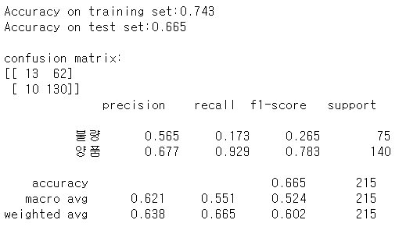
모델링 & 요약
종합 실습
인공 신경망
- 인공신경망을 통해서는 예측모델을 만들고자 함.
그러나 정확도도 66퍼센트로 매우 낮게 나왔으며 특히 재현율이 17%로 매우 낮게 나와
쓰기 어려운 모델이라고 판단함.

Slide 12
결론 및 대안제시
종합 실습
가설1 – 추출온도가 불량률에 영향을 미칠 것이다. → 그래프와 모델링 결과 채택 됨.
가설2 – 가열로 균열대 온도가 불량률에 영향을 미칠 것이다. → 그래프와 모델링 결과 채택됨.
가설3 – 가열로 가열대 시간이 불량률에 영향을 미칠 것이다. → 그래프와 모델링 결과 채택 됨.
가설4 – 압연온도가 불량률에 영향을 미칠 것이다. → 그래프와 모델링 결과 채택됨.

Slide 13
결론 및 대안제시
종합 실습
최종적으로 가열로 가열대 온도, 가열로 균열대 온도, 가열로 시간, 추출온도, 압연온도, HSB, 압연중 descaling 횟수가 scale 불량에 큰 영향을 끼치는 인자로 선정되었다.
따라서 가열로와 추출온도를 특정 온도사이에서 유지할 수 있는 방법을 모색하는 것이 중요하다고 생각한다.
또한 scale 불량을 줄이기 위해서는 HSB를 적용해야 하며 descaling 횟수를 적절히 조절하는 것이 중요하다.

Slide 14
Lesion Learn
종합 실습
배운점
인공신경망은 최근 각광 받고 있는 딥러닝의 기초이므로 성능이 좋을 것으로 예상했으나 해당 과제를 수행함에 있어서 성능이 가장 떨어졌다.
이를 통해 분석 목표와 대상에 따라 적합한 모델을 선정해 활용할 수 있는 지식이
중요하다는 것을 배웠다.

